Slide 1


স্বাগতম

Slide 2

বিষয়: বাংলা প্রথম পত্র
শ্রেণি: দ্বাদশ

Slide 3
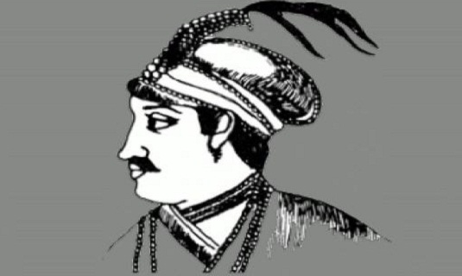
পাঠ-৩/২
বাংলা 1ম পত্র
শ্রেণি: দ্বাদশ
আজকের পাঠ: সিরাজউদ্দৌলা নাটক
লেখক: সিকান্দার আবু জাফর

Slide 4
সিরাজউদ্দৌলা ,মীরজাফর ,লর্ড ক্লাইভ ,সাফ্রে ,ওয়াটস,
ওয়াটসন,ঘষেটি বেগম,ড্রেক,মানিকচাঁদ,জগৎশেঠ ,
আমিনা বেগম,মীরমর্দান,মোহনলাল,মোহাম্মদি বেগ, লুৎফুন্নেসা , রায়দুর্লভ প্রমুখ ।
উুউুুর্টপাি্‌
উল্লেখযোগ্য চরিত্রসমুহ

Slide 5


আদর্শ পাঠ
সরব পাঠ
ও
বিশ্লেষণ:

Slide 6
নাটকটি চারটি অঙ্কে ও বারোটি দৃশ্যে রচিত। এর মধ্যে আটটি দৃশ্যই সিরাজ স্বয়ং উপস্থিত। নাটকটি আবর্তিত হয়েছে সিরাজকে কেন্দ্র করে। নাটকের কাহিনি উপস্থাপিত হয়েছে সিরাজ এবং অন্যান্য চরিত্রের সংলাপের মধ্যে দিয়ে। নাটকটির কাহিনী উন্মোচিত হয়েছে যুদ্ধ দিয়ে। সিরাজের বাহিনী কলকাতা আক্রমণ করে ইংরেজদের তাড়িয়েছে। | কিন্তু সিরাজের স্বস্তি নেই; তাঁকে সিংহাসন থেকে হটাতে চলছে নানাবিধ প্রাসাদ ষড়যন্ত্র। এরই সঙ্গে ক্রমব্যাপ্ত হয়েছে নাটকের কাহিনি।

Slide 7
এবার আমরা নিম্নলিখিত উক্তিগুলো পড়ব এবং তার উত্তর দেব।
যতবড় মুখ নয় তত বড় কথা। কে, কোন প্রসঙ্গে উক্তিটি করেছিলেন?
ব্রিটিশ সিংহ ভয়ে লেজ গুটিয়ে নিলেন, এবড় লজ্জার কথা। কে ,কোন প্রসঙ্গে উক্তিটি করেছিলেন?
বাংলার বুকে দাঁড়িয়ে বাঙালির বিরুদ্ধে অস্ত্র ধরার স্পর্ধা ইংরেজরা পেলো কোথা থেকে আমি তার কৈফিয়ত চাই। কে, কোন প্রসঙ্গে উক্তিটি করেছিলেন?
ফরাসিরা ডাকাত আর ইংরেজরা অতিশয়- সজ্জন ব্যক্তি কেমন? কে,কোন প্রসঙ্গে উক্তিটি করেছিলেন?
অর্থাৎ ঘুষ খেয়ে খেয়ে ঘুষ কথাটার অর্থই বদলে গেছে আনার কাছে। কে,কোন প্রসঙ্গে উক্তিটি করেছিলেন?
আমার নালিশ আজ আমার নিজের বিরুদ্ধে। কে, কোন প্রসঙ্গে উক্তিটি করেছিলেন?

Slide 8
আমার রাজত্বে হৃদয়হীন জালিমের বিরুদ্ধে অসহায় মজলুম কঠিনতর জালিম হয়ে উঠেছে। কে, কোন প্রসঙ্গে উক্তিটি করেছিলেন?
বোঝা যতই দুর্বল হোক একাই তা বইবার চেষ্টা করব। কে, কোন প্রসঙ্গে উক্তিটি করেছিলেন?
বুকের ভেতর আকাঙ্ক্ষার আর অধিকারের লাভা টগবগ করে ফুটে উঠছে, ঘৃণা আর বিদ্বেষের অসহ্য উত্তাপে। কে ,কোন প্রসঙ্গে উক্তিটি করেছিলেন?
একটা দিন, একটা দিনও যদি ওই মসনদে মাথা উঁচু করে আমি বসতে পারতাম। কে, কোন প্রসঙ্গে উক্তিটি করেছিলেন?
বুকের ভেতর হঠাৎ যেন কেঁপে উঠল। বাইরে কোথাও মরা কান্না শুনতে পাচ্ছেন শেঠজি। কে, কোন প্রসঙ্গে উক্তিটি করেছিলেন?

Slide 9


মূল্যায়ন
১। পলাশির যুদ্ধের কারণ কী ?
২। পলাশির যুদ্ধের ফলাফল কী ?

Slide 10
বাড়ির কাজ
১। সবাই মিলে সত্যিই আমরা বাংলাকে বিক্রি করে দিদ্ছি নাতো? কে, কোন প্রসঙ্গে উক্তিটি করেছিলেন?
২। এত দেয়াল কেন বল তো? কে, কোন প্রসঙ্গে উক্তটি করেছিলেন?
৩। ভীরু প্রতারকের দল চিরকালেই পালায়? কে, কোন প্রসঙ্গে উক্তটি করেছিলেন?
৪। : দেশ প্রেমিকের রক্ত যেন আবর্জনার স্তুপে চাঁপা না পড়ে। কে, কোন প্রসঙ্গে উক্তটি করেছিলেন?

Slide 11
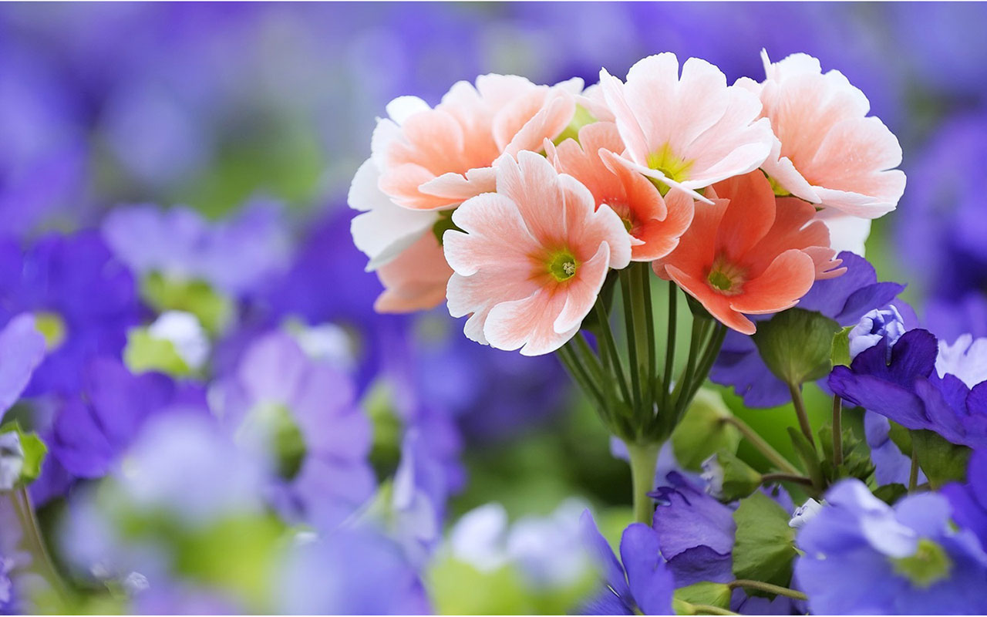
ধন্যবাদ

